Slide 1
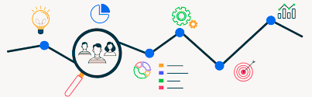
Campanhas CRM Ifood
Éricka Caracas de Castro Santos

Slide 2


Objetivo
Analisar perfis dos consumidores e utilizar modelo preditivo para maximizar o lucro da próxima campanha
8

Slide 3

Requisitos
Metrics
Explorar os dados
Compreender para Conquistar
Modelagem Preditiva
Aproveitar o passado para Impulsionar o Futuro
Decodificar o Comportamento do Cliente
Potencializar Campanhas com Modelo Preditivo

Slide 4


ANÁLISE EXPLORATÓRIA DOS DADOS

Slide 5


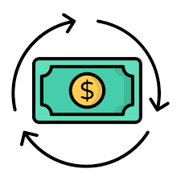
Resultados Campanha Piloto
15% Taxa de Adesão
ROI -45,3%
6.720 Custo
3.674 Receita

Slide 6



Campanhas Anteriores
Aceitou
Não Aceitou
Na campanha piloto tivemos o dobro de adesão (15%) em comparação com as campanhas anteriores porém continuamos abaixo do esperado
6,43%
93.57%
Campanha 1
Campanha 2
1.34%
98.66%
7.28%
92.72%
Dentre todas, a campanha 2 obteve a menor aderência com apenas 1,3% de aceitação para o total de 2.240 consumidores.
Campanha 3
Campanha 4
7.46%
92.54%
Campanha 5
7.28%
92.72%

Slide 7
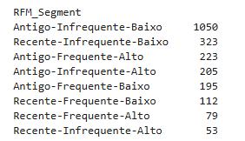
Análise RFM (Recência, Frequência e Valor Monetário)
51% dos clientes classificados como antigos, infrequentes e baixos, que representa os que não compraram recentemente, compram raramente e gastam pouco, sendo classificados como clientes em risco de abandono.
Campanhas de reengajamento, ações de fidelização ou ofertas de descontos podem ser uma boa estratégia para atrair esses consumidores de volta, sua representativade em relação ao todo é significativa !
A análise de RFM(Recência, Frequência e Valor Monetário) auxilia na identificação dos clientes mais valiosos, ou seja, aqueles com alta frequência, alto gasto e recência recente.

Slide 8
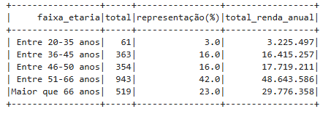
Perfil - Faixa Etária e Renda Anual
  Identificamos que os clientes entre 36 e 66 anos representam 74% dos consumidores selecionados para a campanha, sendo 42% na faixa etária entre 51 e 66 anos com maior renda anual.
  Outro ponto que vale ressaltar é a ausência de consumidores mais jovens, com menos que 20 anos.

Slide 9
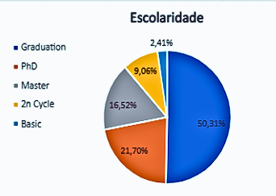
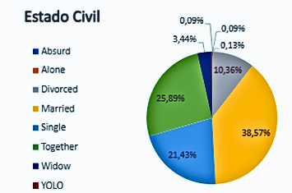
Perfil - Escolaridade e Estado Civil
  Mais da metade da base total de clientes possui uma graduação e 65% dos consumidores são casados ou convivem juntos.

Slide 10
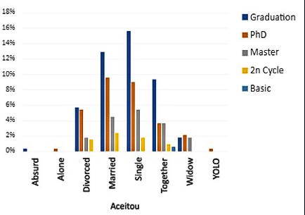

Campanha Piloto - Adesão por Estado Civil e Escolaridade
20% - Tem uma graduação e são casados/estão juntos​
Maior adesão do público solteiro, que representa somente 21% da base total.​

Slide 11
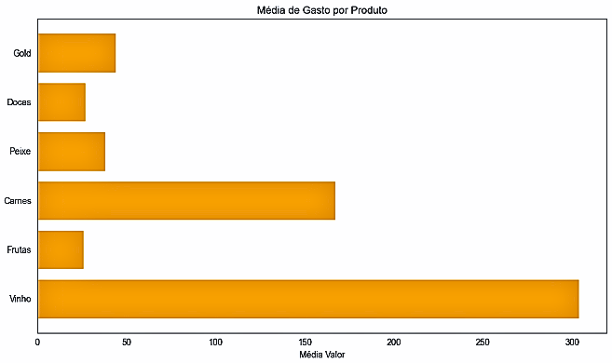
Campanha Piloto - Média de gastos por Produtos

Slide 12
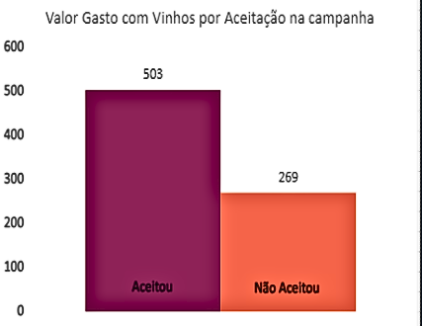
Campanha Piloto - Média de gastos com vinhos por Adesão
Analisando a média de gastos com vinho confirma-se que os consumidores que aderiram à última campanha, dentre todos os produtos, tiveram um gasto maior com vinhos nos últimos dois anos.
A alta aderência de consumidores nesse perfil pode ter sido originada por ofertas de vinhos mais caros na campanha, resultando na aquisição por clientes que já possuem esse perfil de compra.

Slide 13

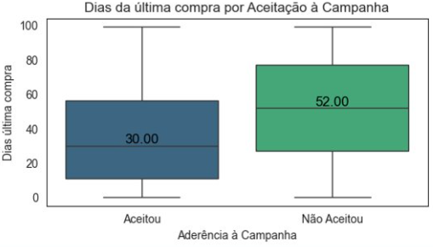
Campanha Piloto - Recência por Adesão
  Clientes que efeturam o último pedido a 30 dias tiveram maior adesão à campanha em comparação com consumidores que estavam a mais de 50 dias sem realizar uma compra.
  Considerando a análise RFM, para próximas campanhas os clientes com baixa recência devem ser o foco principal de estratégias de marketing, enquanto estratégias de reengajamento podem ser aplicadas para os clientes com recência mais alta.

Slide 14

Modelo Preditivo Classificatório

Slide 15
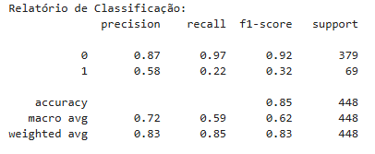
Modelo RandomForestClassifier
85% Acurácia
22% Recall
Apesar do bom percentual da acurácia para o modelo (85%), verificamos que o recall está bem baixo, com 22%, o que representa que da base total menos da metade dos clientes realmente são o público alvo e aceitariam a campanha.

Slide 16
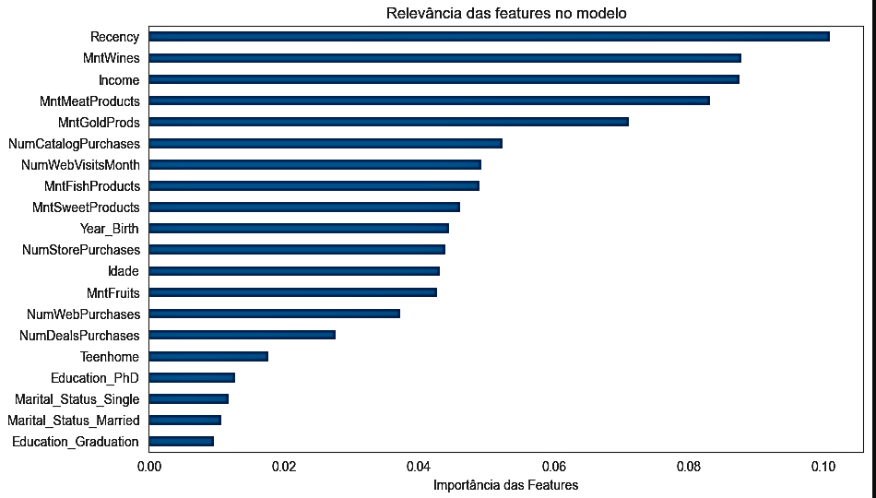
Insights - Features Relevantes

Slide 17


Variáveis-Chave na Predição por Adesão
Em análise da importância das variáveis no modelo temos dias da última compra('Recency'), renda anual(‘Income’) e média do valor gasto com vinhos ('MntWines) no topo, que é o perfil comportamental dos clientes com maior adesão à campanha piloto, o que justifica a relevância das features no modelo.
A idade, apesar de não ser uma característica tão relevante dentre as features do modelo é uma métrica importante já que somente em uma única faixa etária (Entre 51-66 anos) temos a representativade de 42% da base total de clientes.

Slide 18

Próximos Passos
Metrics
Fundamental considerar as características e os padrões de compras dos clientes levando em conta sua representatividade no todo.
Com base nesses perfis, é possível desenvolver campanhas segmentadas e direcionadas, visando aumentar a precisão, taxa de adesão e o retorno sobre o investimento.

Slide 19




Contato
ericka.caracas@gmail.com
in/erickacaracas
github.com/erickacaracas

